Slide 1
Země a vesmír (1) - Vesmír
Obsah dokumentu
A) Vesmír,
B) Velký třesk
C) Mléčná dráha

Slide 2
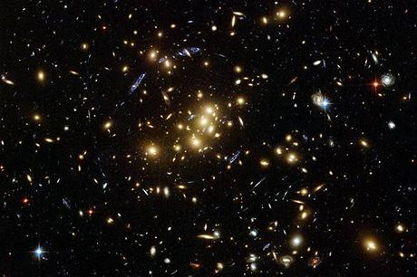
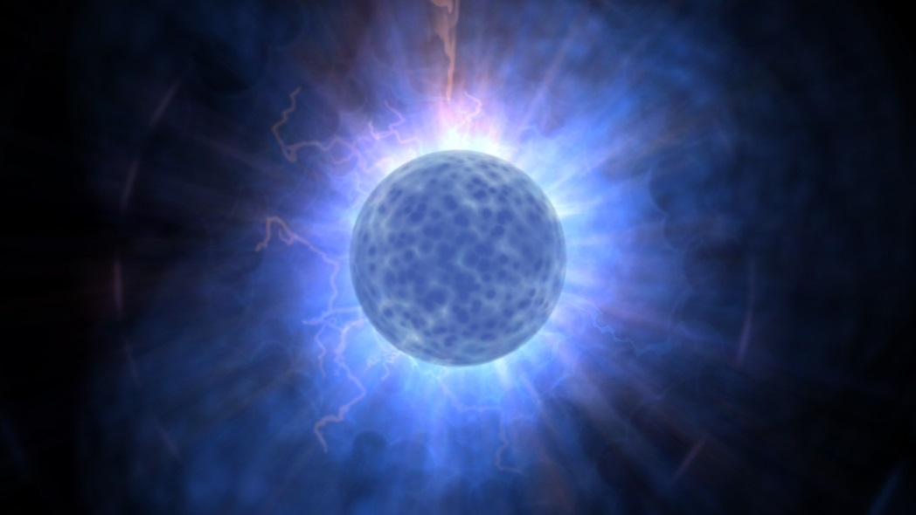
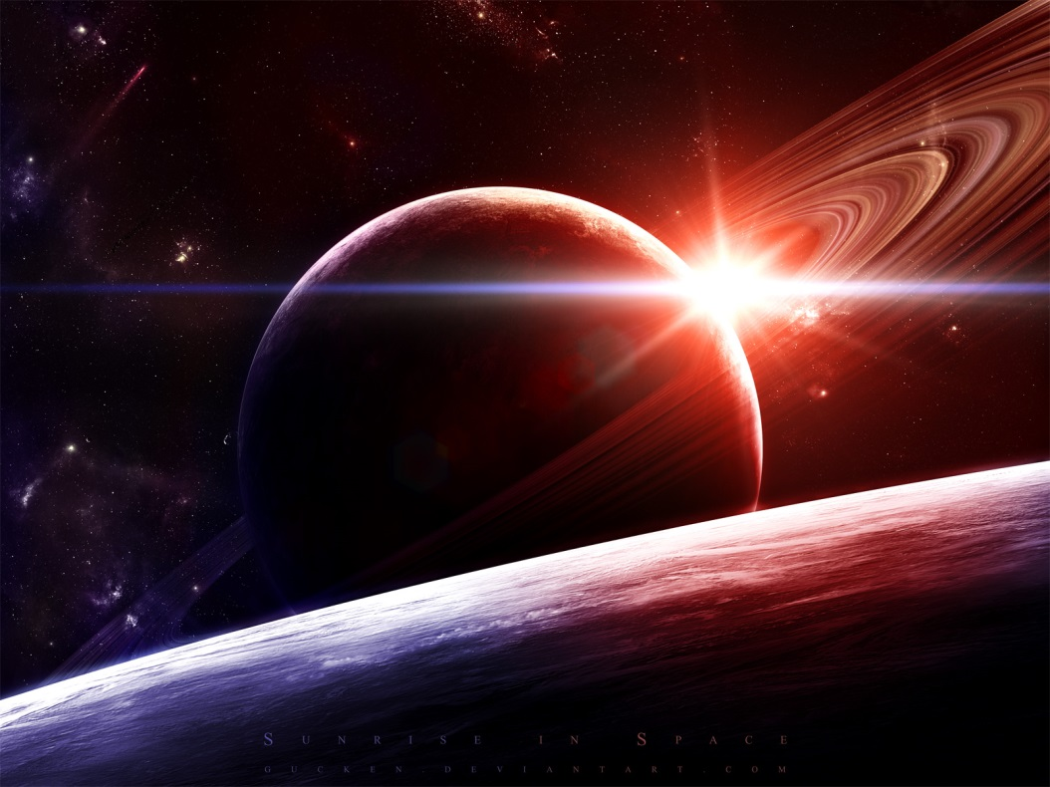
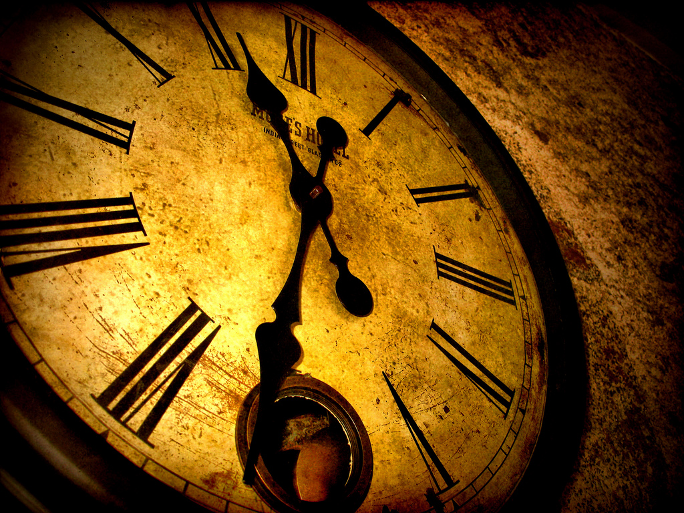
A) Vesmír
Co je to vesmír?
všechna hmota
všechna energie
všechen prostor
všechen čas

Slide 3
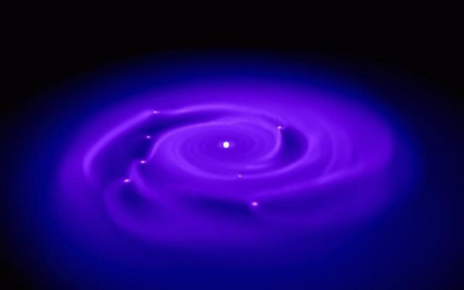
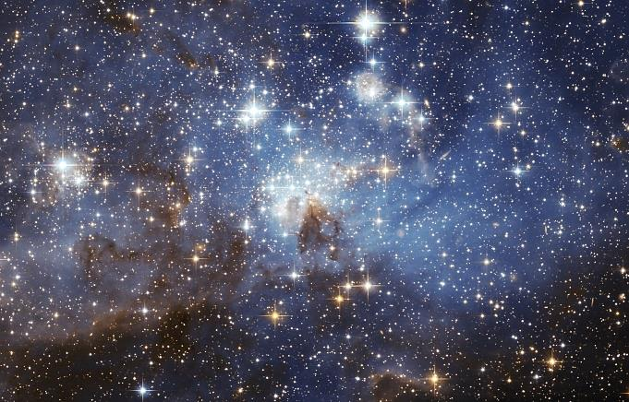
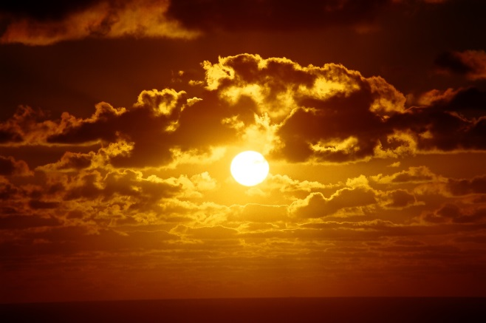
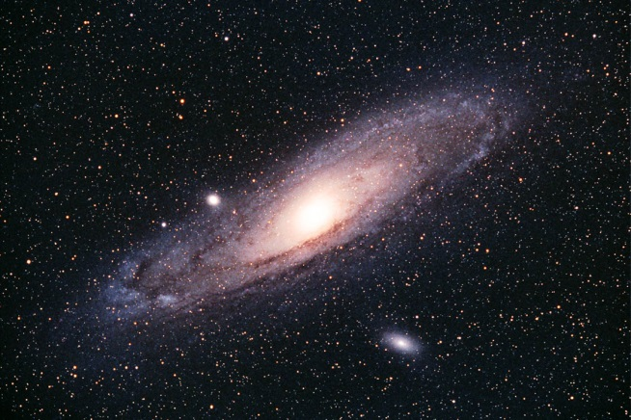
VESMÍ
R
Co tedy vesmír vše zahrnuje? (1)
hvězdy – slunce (Slunce je jediná hvězda, kterou vidíme ve dne)
planety
galaxie

Slide 4
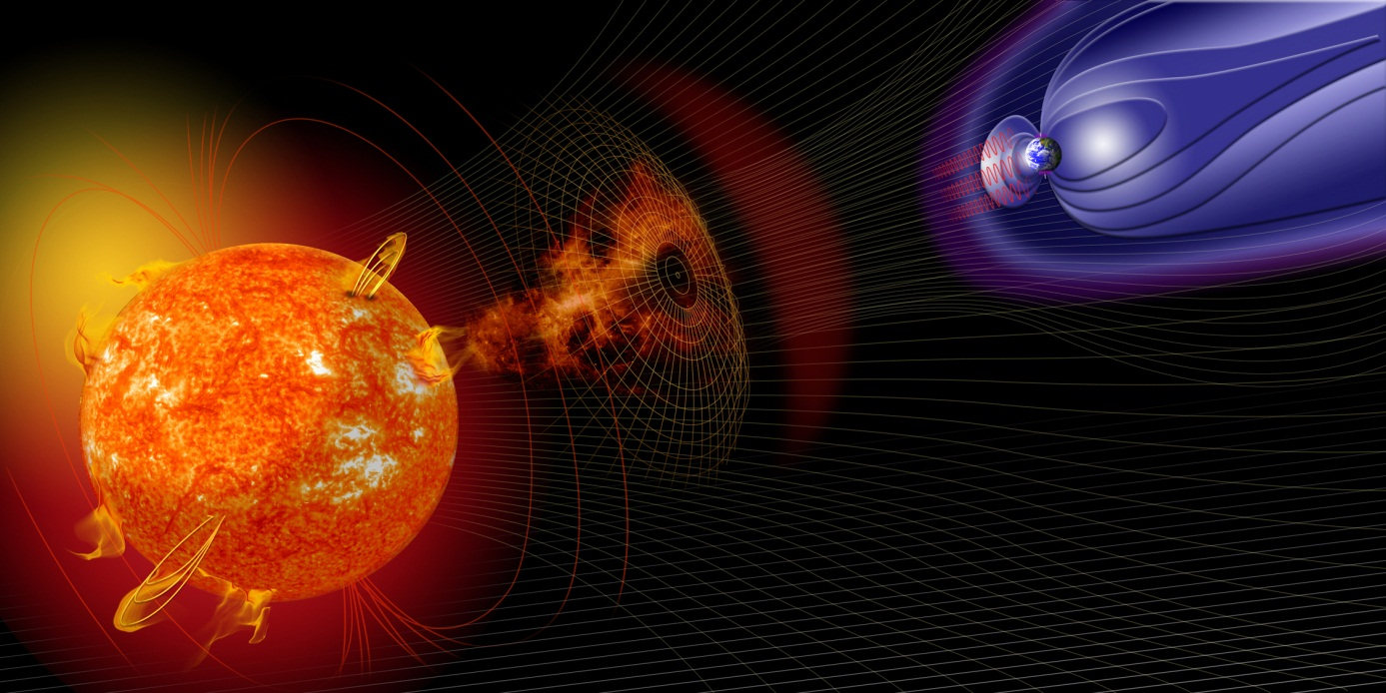
SLUNCE
Teplota na povrchu je 6 000° C, uvnitř 15 000 000°C. Je vzdálená 150 000 000 km – světlo ze Slunce na Zemi doletí za 8 minut.

Slide 5
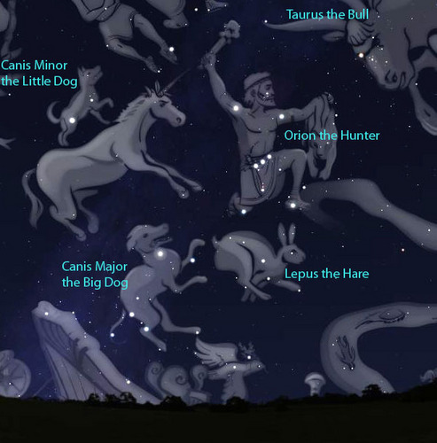
SOUHVĚZDÍ
Pro lepší orientaci na obloze byly hvězdy spojovány do skupin, které představovaly bájné postavy, zvířata.

Slide 6
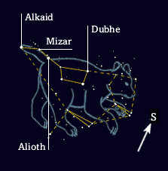
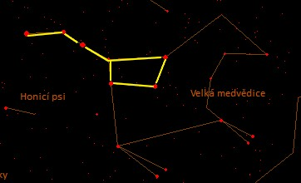
VELKÝ A MALÝ VŮZ
Nejznámější souhvězdí na severní obloze je Velký vůz.

Slide 7
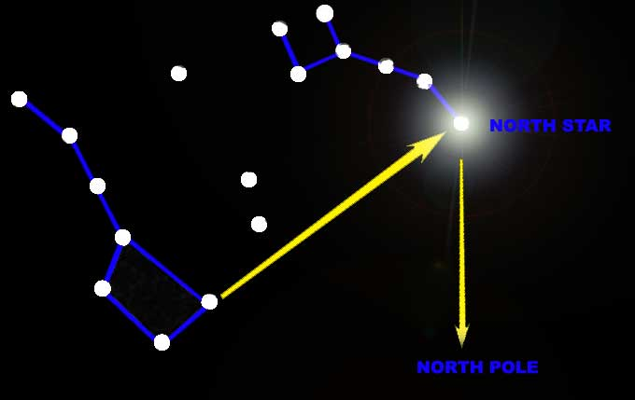
Pomocí pětinásobného prodloužení dvou zadních hvězd najdeme Malý vůz – Polárku, která nám určuje sever.

Slide 8
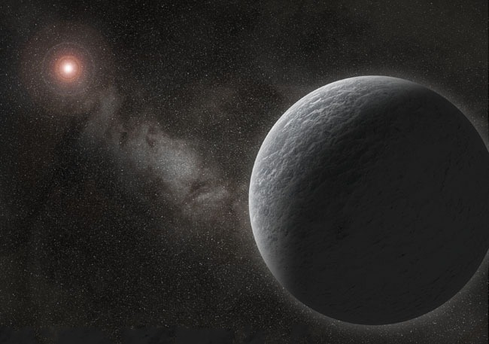
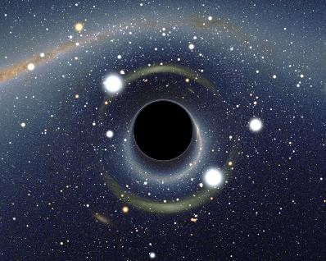
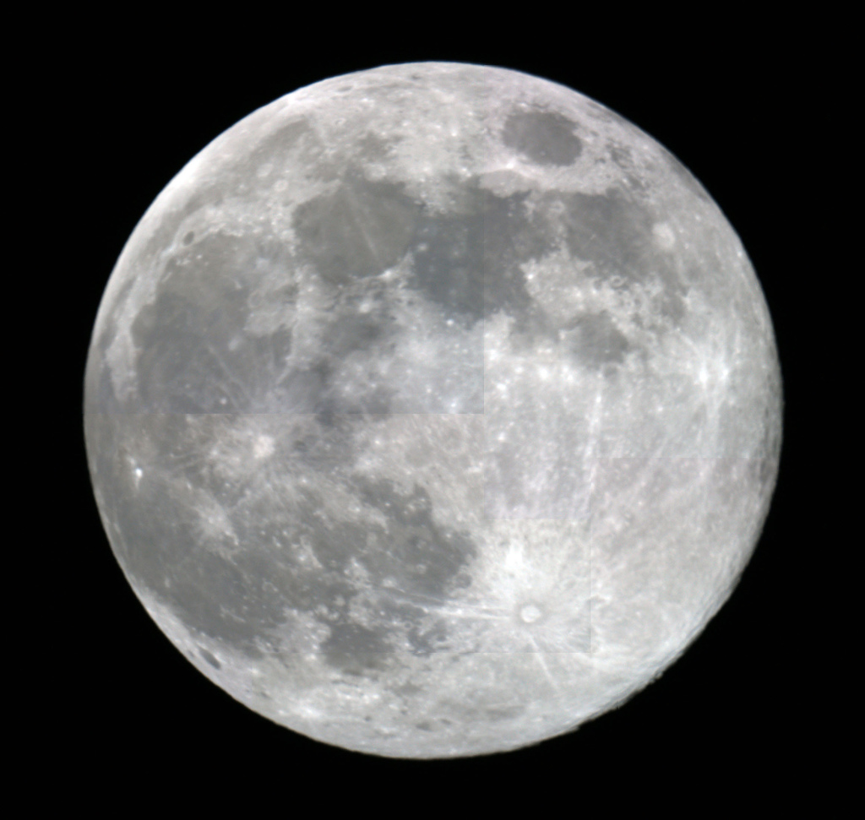
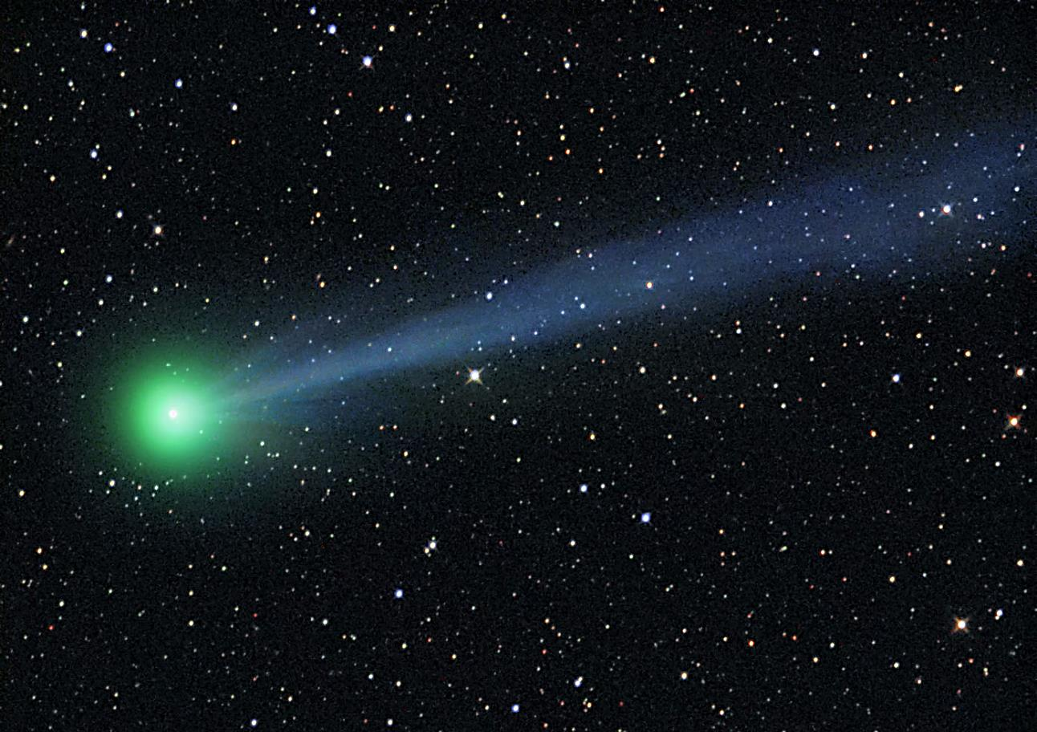
VESMÍ
R
Co tedy vesmír vše zahrnuje? (2)
prostor
černé díry
měsíce
komety

Slide 9
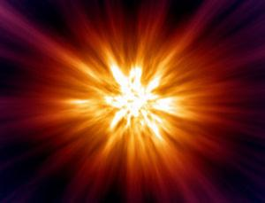
VE
LKÝ
TŘESK
Jak a kdy vesmír vznikl?
Velký třesk přes 13,7 miliardami let
10⁻⁴³s – vznik gravitace, teplota vesmíru 10^{32o}C
10⁻³⁰s – rychlé rozpínání vesmíru, teplota vesmíru 10^{25o}C
10⁻¹⁰s – vznik dalších sil
10⁻⁵s – prvotní „polévka“ všeho, co známe
po 4 minutách klesá teplota na miliardu ºC (existuje jen vodík a hélium)
dalších 100 000 000 let se vesmír rozpínal a ochlazoval

Slide 10
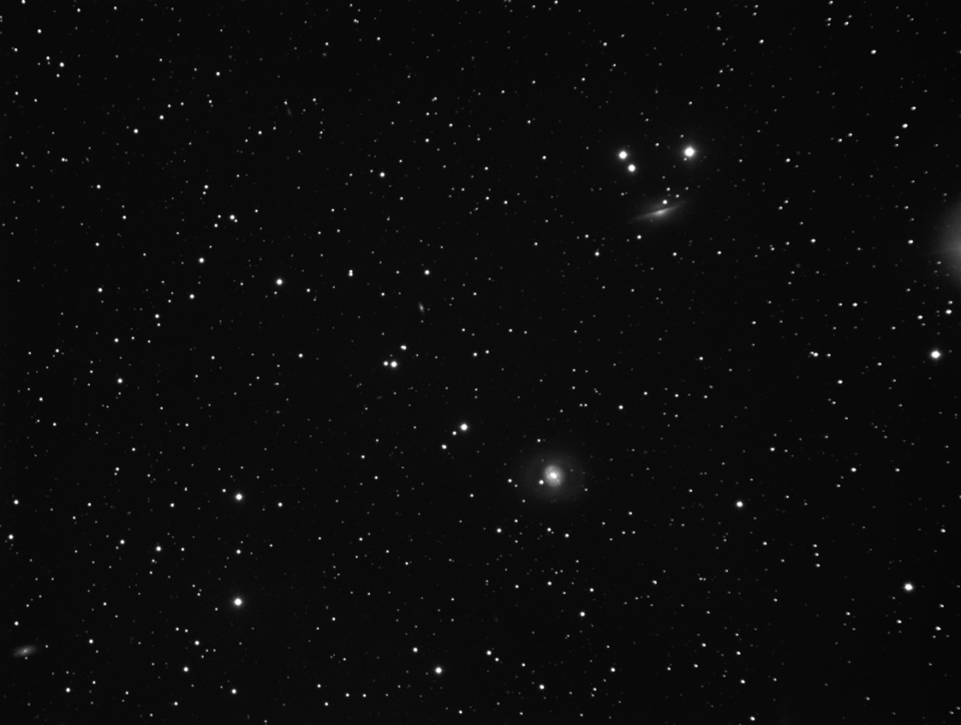
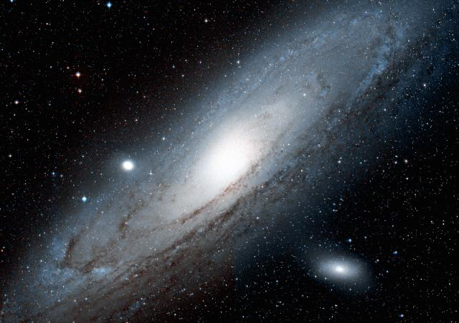
VE
LKÝ
TŘESK
gravitace začíná k sobě stahovat hmotu – vznik hvězd
hvězdy vytvářejí vlastní gravitaci a stahují k sobě další hmotu - planety
malé, střední a velké hvězdy
hvězdy jsou v galaxiích

Slide 11
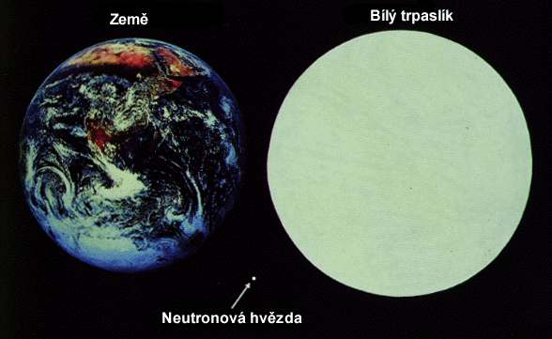
VE
LKÝ
TŘESK
výbuch hvězdy
- nova – bílý trpaslík
- supernova – neutronová hvězda
- až zhroucení do černé díry

Slide 12
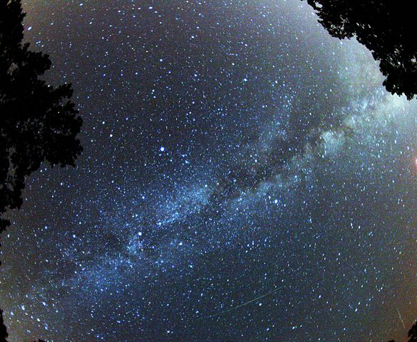
GALAXIE
Je velké seskupení hvězd. Naše galaxie se jmenuje „Mléčná dráha“. Galaxie obsahují miliardy hvězd.

Slide 13
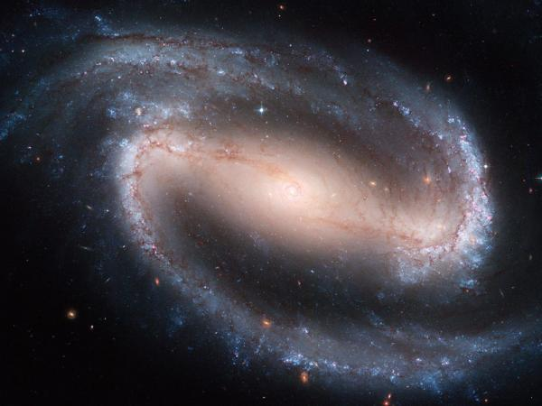
ML
ÉČNÁ
DRÁHA
Mléčná dráha – dlouhá 100 000 světelných let, silná 10 000 svět. let

Slide 14
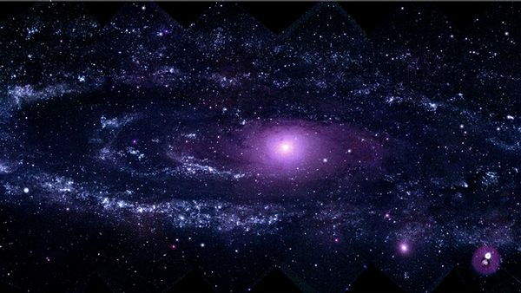
OTÁZKY
1. Z čeho se skládá vesmír?
a) Z hvězd a galaxií
b) Z planet a planetek
c) Z hvězd, planet, měsíců, planetek, komet, meteorických těles, prachu a plynu

Slide 15
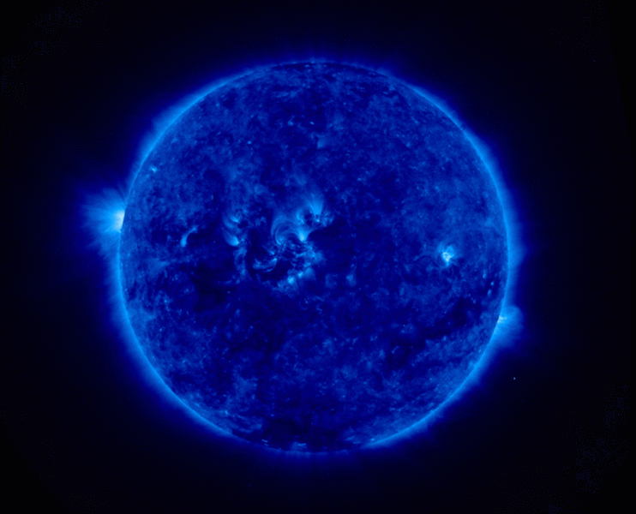
2.Jak se jmenuje nejbližší a nejznámější hvězda?
a) Měsíc
b) Slunce
c) Sirius

Slide 16
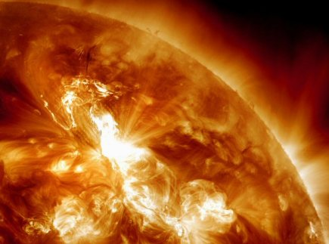
3.Za jak dlouho doletí světlo ze Slunce na Zemi?
a) Za hodinu
b) Za 8 dnů
c) Za 8 minut

Slide 17
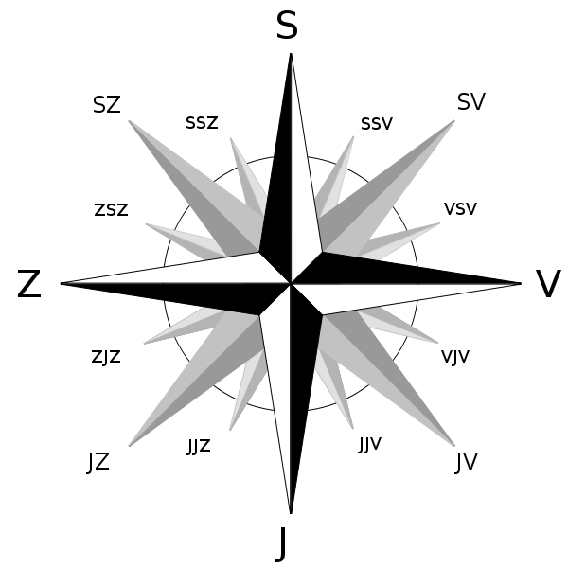
4.Která hvězda nám určuje sever?
a) Sirius
b) Slunce
c) Polárka

Slide 18
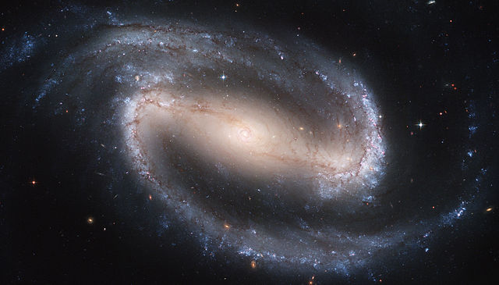
5.Co je to galaxie?
a) Velké seskupení hvězd
b) Skupina hvězd vyjadřující bájná zvířata, postavy
c) Největší hvězda

Slide 19
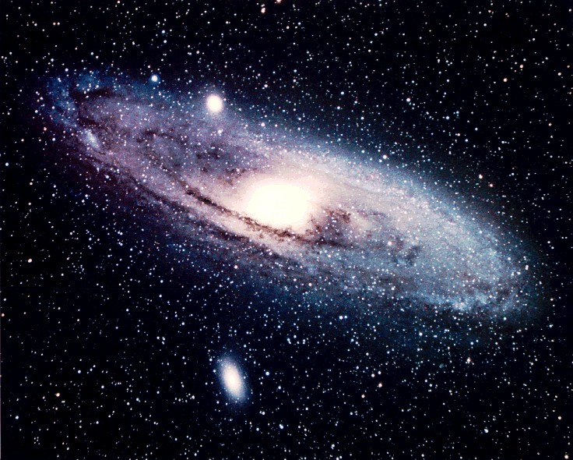
6.Jak se jmenuje naše galaxie?
a) Velké Magellanovo mračno
b) Mléčná dráha
c) Galaxie Andromedy

Slide 20
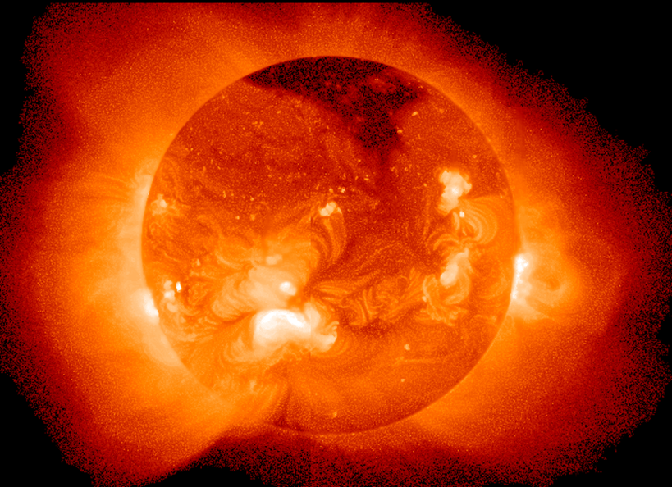
Výsledky
1.c
2.b
3.c
4.c
5.a
6.b

